Slide 1
ФГБОУ ВО «Российский экономический университет им. Г.В. Плеханова»
Итоговый проект на тему: «Интернет магазин комплектующих для компьютера»
Программа профессиональной переподготовки: Fullstack-разработка на языке Java
Вончагова Анна Львовна
Группа: FSJ-1-22

Slide 2
Предметная область
Интернет магазин комплектующих для персонального компьютера.
В каталоге товаров можно ознакомиться с ценами и посмотреть фотографии товаров (видеокарты, процессоры, материнские платы)

Slide 3
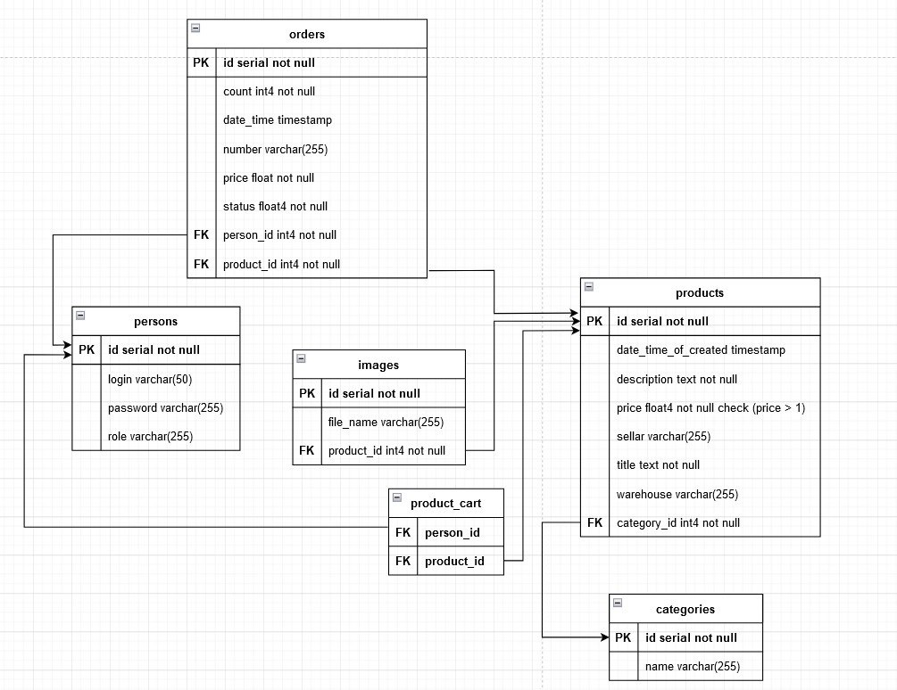
ER-модель

Slide 4
Инструментальные средства Язык программирования Java, фреймворк Spring, компоненты фреймворка Spring Security, Spting Data JPA, механизм Java-шаблонов - Thymeleaf, субд - PostgresSQL, HTML и CSS для создания веб-страниц, Grid, Bootstrap, JS, фреймворк react

Slide 5
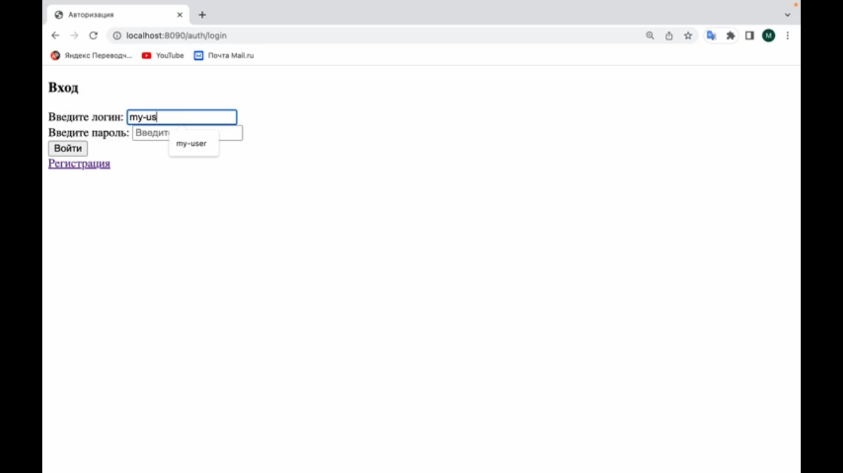
Результат

Slide 6
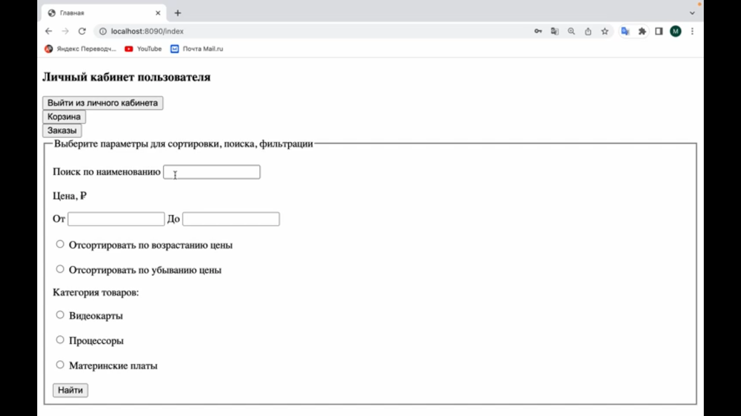

Slide 7
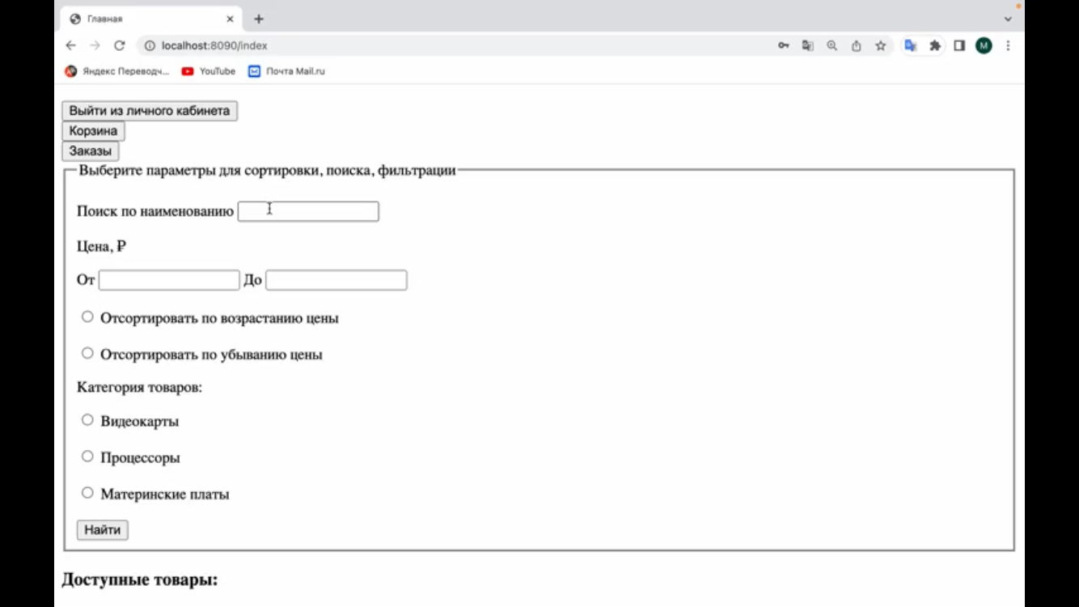

Slide 8
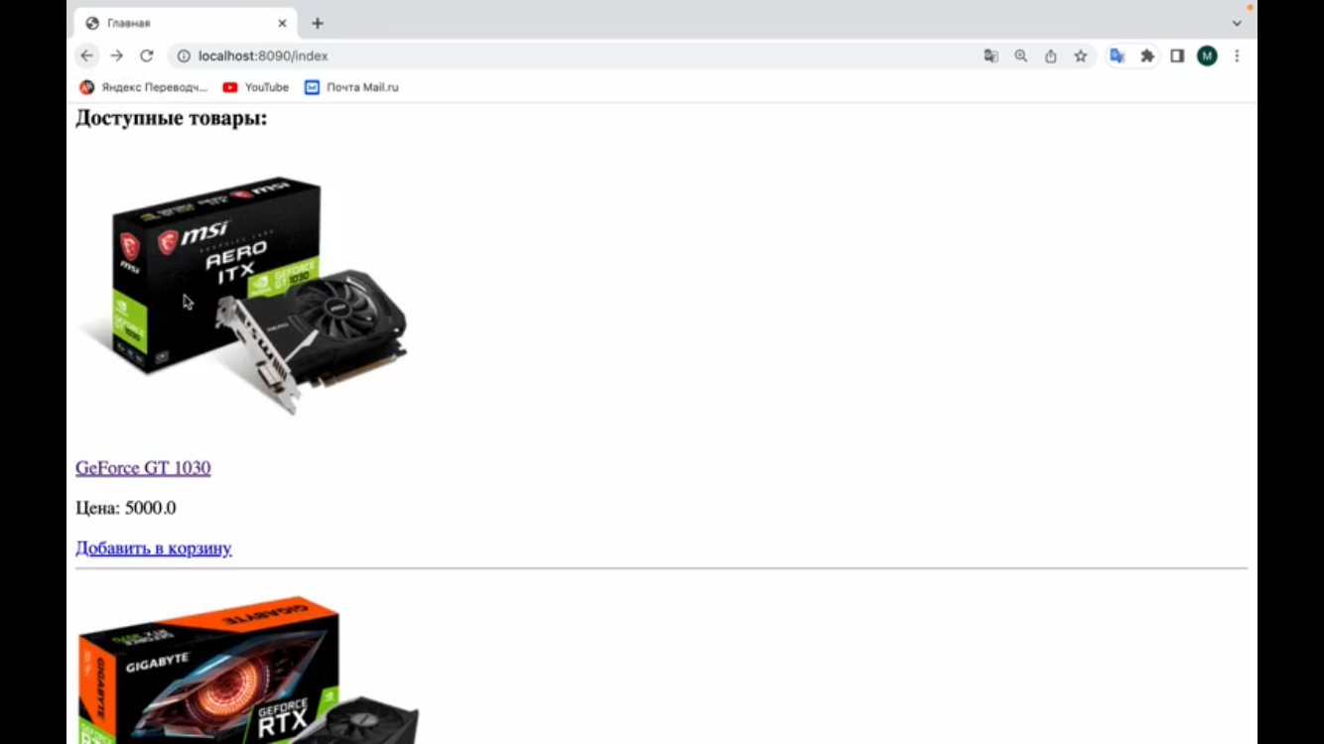

Slide 10
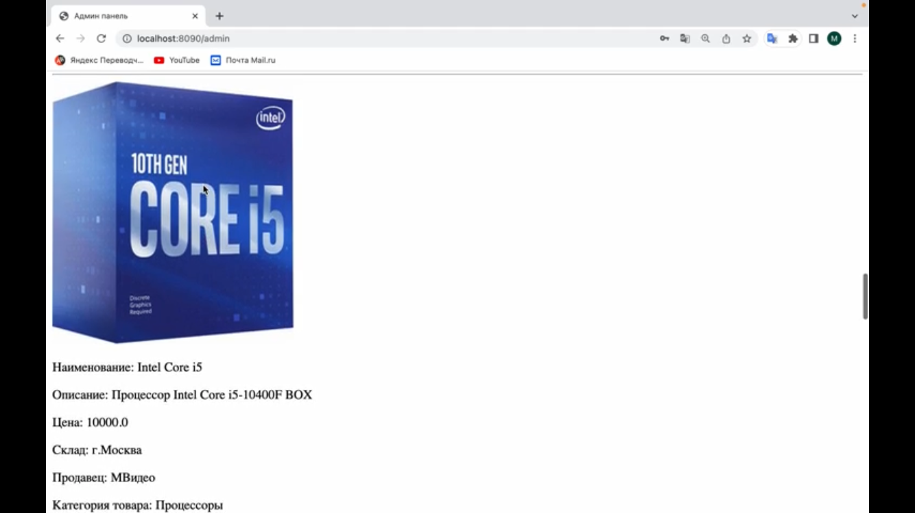

Slide 11
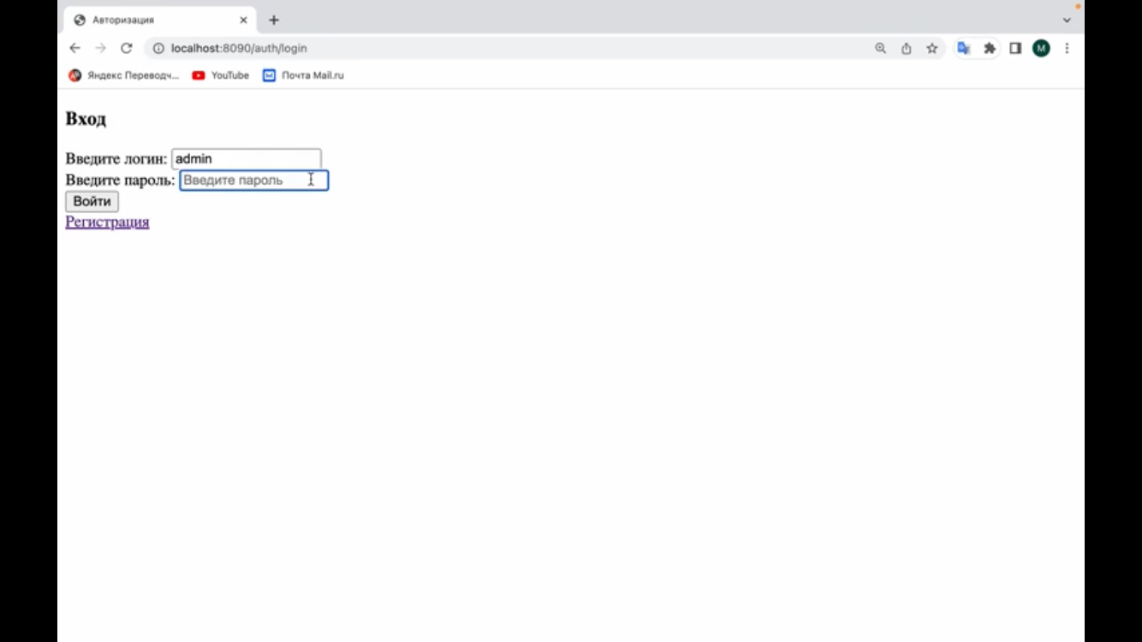

Slide 12
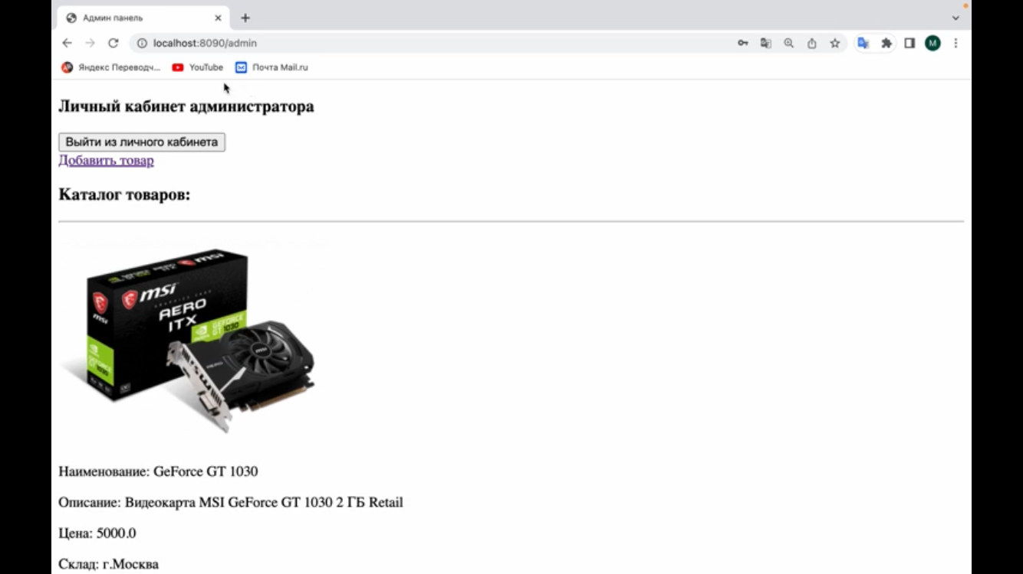

Slide 13
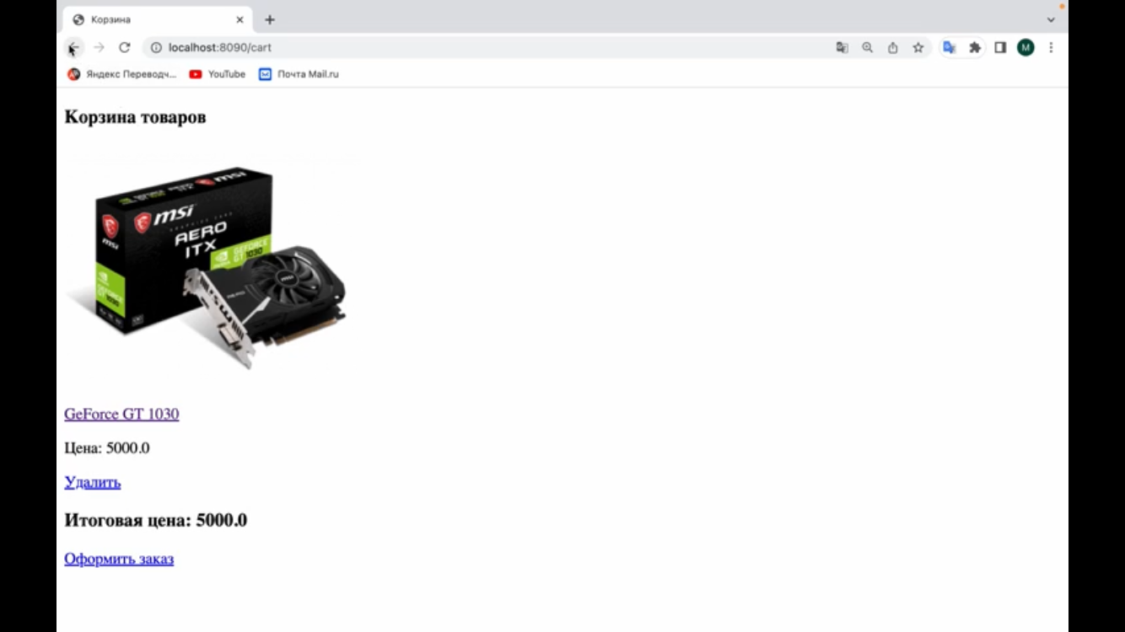

Slide 14
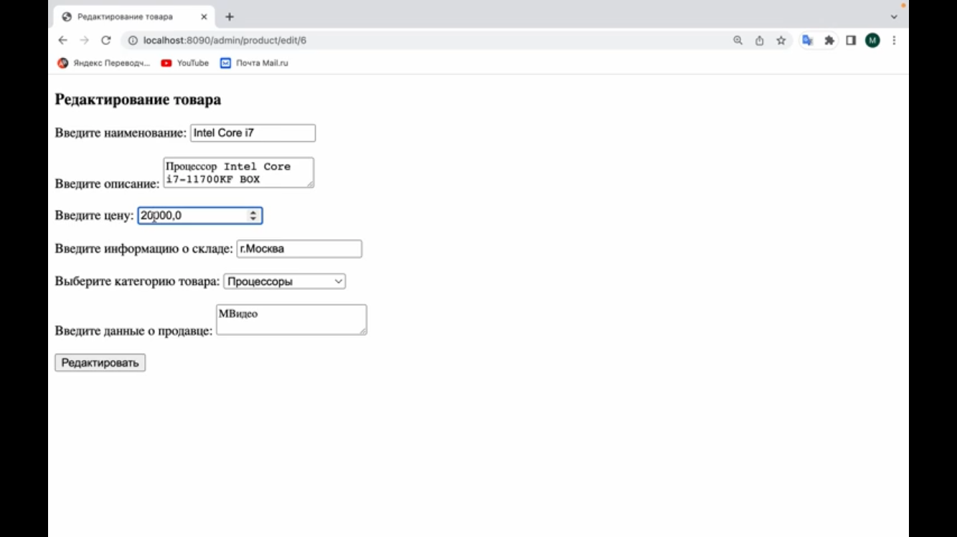

Slide 15
